Slide 1
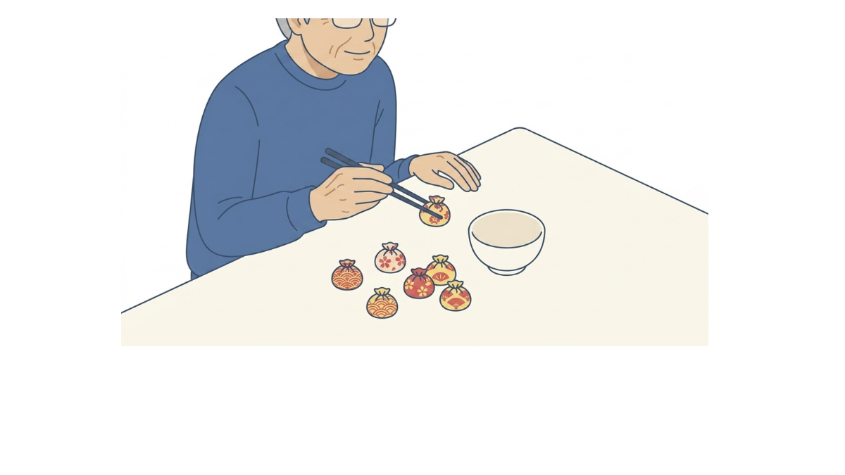
・お手玉を箸で摘んでゆっくりお椀に運びましょう。
・肩や肘に力が入らないように注意しましょう。

